Slide 1
Реформирование системы государственных и муниципальных закупок

Slide 2
Изменения, вступившие в силу
с 1 января 2018 года

Slide 3
Допускается использование в описании объекта закупки указания на товарный знак при условии сопровождения такого указания словами «или эквивалент» <…>
Правовое основание: п. 1 ч. 1 ст. 33 закона № 44-ФЗ

Slide 4
Возможность заключения контракта с участником, занявшим второе место, в случае отказа заказчика от заключения контракта с победителем определения поставщика (подрядчика, исполнителя)
Правовое основание: ч. 11
ст. 31 закона № 44-ФЗ

Slide 5
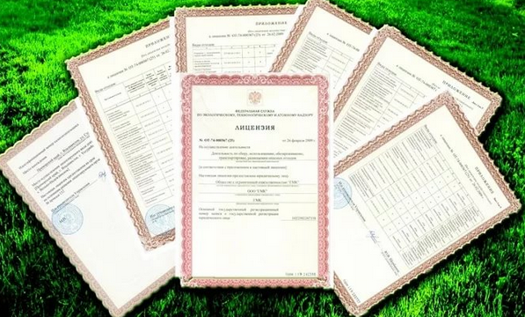
Изменения в основаниях закупки у единственного поставщика:
«оказание услуг по водоснабжению,
водоотведению, теплоснабжению,
обращению с твердыми
коммунальными отходами, газоснабжению
(за исключением услуг по реализации
сжиженного газа), <…>»
Правовое основание: п. 8 ч. 1 ст. 93 закона № 44-ФЗ

Slide 6
добавлены пункты 53 и 54 в часть 1 статьи 93 закона № 44-ФЗ:
53) заключение органами государственной власти Российской Федерации, органами государственной власти субъектов Российской Федерации, органами местного самоуправления контрактов на оказание услуг по осуществлению рейтинговых действий юридическими лицами, признаваемыми в соответствии с законодательством Российской Федерации кредитными рейтинговыми агентствами, а также иностранными юридическими лицами, осуществляющими рейтинговые действия за пределами территории Российской Федерации;

Slide 7
54) осуществление закупки работ по модернизации федеральных государственных информационных систем для информационно-правового обеспечения деятельности палат Федерального Собрания Российской Федерации и услуг по сопровождению таких систем.

Slide 8
Правила, определяющие порядок формирования и ведения единого реестра российских программ для электронных вычислительных машин и баз данных дополнены единым реестром программ для электронных вычислительных машин и баз данных из государств - членов Евразийского экономического союза, за исключением Российской Федерации
Правовое основание: постановление Правительства РФ
от 20.12.2017 № 1594 "О внесении изменений в постановление Правительства Российской Федерации от 16 ноября 2015 г.
№ 1236"

Slide 9
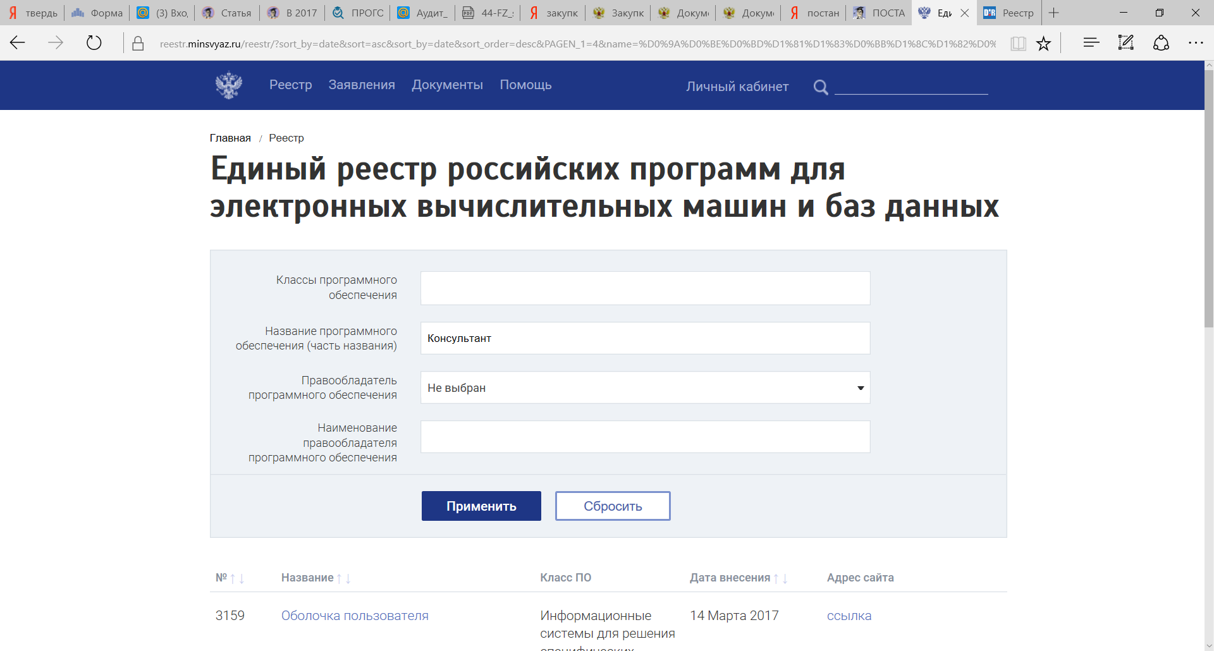

Slide 10
До 1 января 2019 года приостановлено действие подпункта «в» пункта 14 Правил ведения реестра контрактов, заключенных заказчиками (утв. постановлением Правительства РФ от 28 ноября 2013 г. № 1084 ) в части проверки непротиворечивости представленных заказчиком документов и информации:
о сроке исполнения контракта,
о количестве товара, объеме работ и услуг (при наличии) и единицах измерения,
о непротиворечивости данных об исполнении и расторжении контракта друг другу, а также условиям принимаемого (принятого) к учету бюджетного обязательства получателя средств соответствующего бюджета.
Правовое основание: Постановление Правительства от 29.12.2017
№ 1689 «О внесении изменений в постановление Правительства Российской Федерации от 13 апреля 2017 г. N 443»

Slide 11
Протокол разногласий размещается
на электронной площадке
только один раз

Slide 12
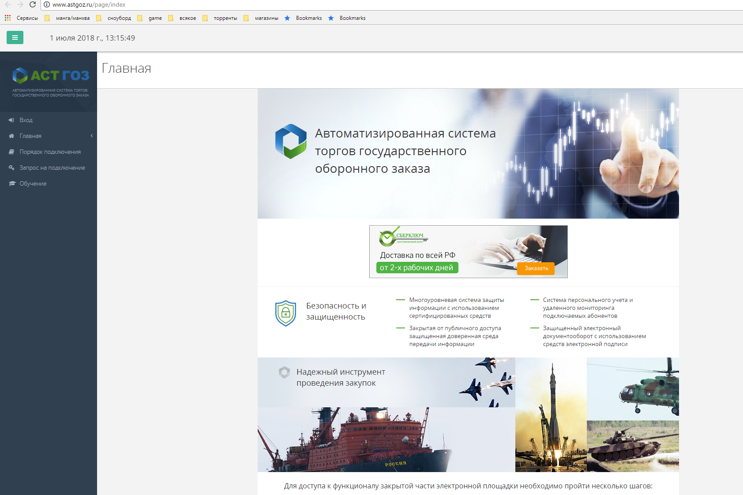
Закрытые электронные процедуры
Минобороны России
Федеральная служба безопасности
Служба внешней разведки

Slide 13
Утверждены Правила ведения реестра единственных поставщиков товара, производство которого создается или модернизируется и (или) осваивается на территории Российской Федерации (специальные инвестиционные контракты)
Правовое основание: постановление Правительства от 27.02.2017 г. № 231, статьи 111.3, 111.4 Федерального закона № 44-ФЗ

Slide 14
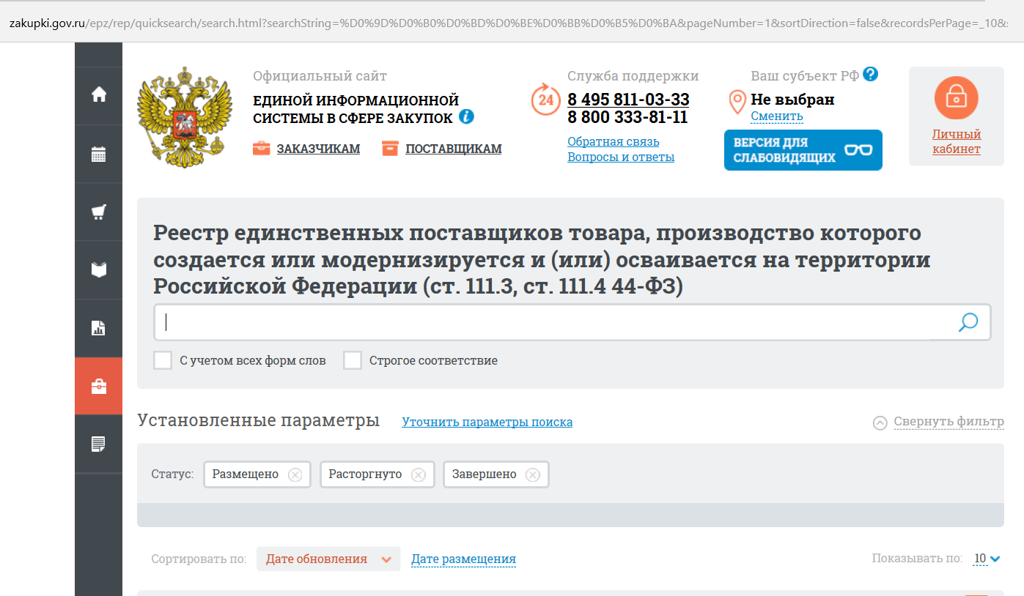

Slide 15
Планирование
В плане закупок отдельными строками указывается итоговый объем финансового обеспечения, предусмотренный для осуществления закупок в текущем финансовом году, плановом периоде и в последующих годах (в случае если закупки планируется осуществить по истечении планового периода) детализированный:
на объем финансового обеспечения по каждому коду бюджетной классификации;
на объем финансового обеспечения по каждому соглашению о предоставлении субсидии.
Правовое основание: постановление Правительства от 21.11.2013 №1043, постановление Правительства от 05.06.2015 №552

Slide 16
Планирование
План-график закупок должен содержать приложения, содержащие обоснования по каждому объекту закупки, включающие обоснования начальной (максимальной) цены контракта или цены контракта, заключаемого с единственным поставщиком (подрядчиком, исполнителем), определяемых в соответствии со статьей 22 Федерального закона с указанием включенных в объект закупки товаров, работ, услуг, их количества и единиц измерения (при наличии).
Правовое основание: Постановления Правительства
от 05.06.2015 №553, 554

Slide 17
Новые требования к ПФХД
Для ПФХД на 2020 год и планируемый период сформированы новые требования: расчеты плановых показателей нужно будет формировать по выплатам и поступлениям, изменена форма ПФХД.
Правовое основание: Приказ Минфина России
от 31.08.2018 № 186н

Slide 18
Нормирование
Нормативные затраты
Требования к товарам, работам, услугам, в том числе предельным ценам
Предметы роскоши

Slide 19
Банковские гарантии
В гарантии исполнения контракта обязательно закрепляется право заказчика представлять требование об уплате денежной суммы по гарантии при ненадлежащем выполнении или невыполнении поставщиком (подрядчиком, исполнителем) обеспеченных ею обязательств, а в гарантии заявки - право заказчика представлять такое требование в случаях, установленных 44-ФЗ.
В случае гарантии исполнения контракта размер требуемой суммы равен цене контракта, уменьшенной на сумму, пропорциональную объему фактически исполненных и оплаченных обязательств, но не более размера обеспечения исполнения контракта. В случае гарантии заявки требуется сумма в размере обеспечения заявки, установленном в извещении об осуществлении закупки, документации о закупке.
Правовое основание: постановление Правительства от 15.01.2018 №11
«О внесении изменений в постановление Правительства РФ от 08.11.2013г. № 1005»

Slide 20
Изменения в «аукционном перечне»
Услуги по перевозке пассажиров автомобильным транспортом и городским наземным электрическим транспортом исключены из перечня товаров (работ, услуг), закупки которых должны осуществляться только в форме электронных аукционов.
Правовое основание: Распоряжение Правительства от 12.02.2018 №213-р «О внесении изменений в Перечень товаров, работ, услуг, в случае осуществления закупок которых заказчик обязан проводить аукцион в электронной форме (электронный аукцион), утв. распоряжением Правительства РФ от 21.03.2016 N 471-р»

Slide 21
Типовые контракты на диагностику, техобслуживание и ремонт автотранспорта, поставку радиоэлектроники, авиатехники и продукции судостроения, а также выставки и ярмарки.
Правовое основание: Приказ Минпромторга
от 12.03.2018 № 716

Slide 22
С 1 июля 2019 года
Утверждены типовые контракты на строительство (реконструкцию) объектов капитального строительства, на выполнение проектно-изыскательских работ
Правовое основание: Приказ Минстроя России
от 05.07.2018 № 397/пр и № 398/пр

Slide 23
С 1 января 2019 года
Утверждена методика составления графика выполнения строительно-монтажных работ и графика оплаты выполненных работ по контракту (договору), предметом которого являются строительство (реконструкцию) объектов капитального строительства
Правовое основание: Приказ Минстроя России
от 05.06.2018 № 336/пр

Slide 24
Получатели средств федерального бюджета не предусматривают авансовые платежи при заключении договоров (государственных контрактов) о поставке отдельных товаров, об оказании отдельных услуг, включенных в перечень, утверждаемый распоряжением Правительства Российской Федерации от 16 января 2018 г. N 21-р

Slide 25
Перечень товаров и услуг, в отношении которых при заключении договоров (государственных контрактов) о поставке товаров (об оказании услуг) получателями средств федерального бюджета не предусматриваются авансовые платежи
Бумага для печати
Принадлежности канцелярские бумажные
Портативные компьютеры
Автомобили легковые
Средства автотранспортные грузовые
Услуги по ремонту компьютеров и периферийного оборудования, коммуникационного оборудования, мебели и предметов домашнего обихода

Slide 26
Изменения в составе разделов проектной документации и требованиях к их содержанию
Уточнено, в каких случаях проводится проверка сметной стоимости капремонта объектов капстроительства. Предусмотрена возможность сокращения срока проведения такой проверки до 10 рабочих дней.
Скорректирован перечень документов, представляемых для проведения проверки сметной стоимости. Прописаны особенности проведения повторной проверки сметной стоимости в случае внесения изменений в проектную документацию. Уточнен размер платы за проведение проверки сметной стоимости.
Правовое основание: постановление Правительства
от 13.12.2017 № 1541

Slide 27
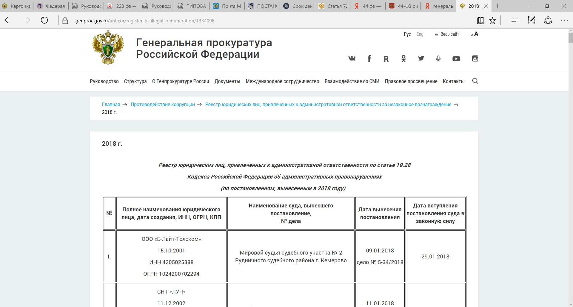
Пункт 7.1 единых требований
(статья 31 44-ФЗ) - реализация

Slide 28
Внесены изменения в Уголовный кодекс РФ, которыми, в том числе, установлена ответственность за преступления в сфере государственных закупок.
Правовое основание: Федеральный закон от 23.04.2018 № 99-ФЗ

Slide 29
Ст. 200.4 УК РФ. Злоупотребления в сфере закупок товаров, работ, услуг для обеспечения государственных или муниципальных нужд
максимальная санкция - лишение свободы на срок до трех лет с лишением права занимать определенные должности или заниматься определенной деятельностью на срок до трех лет или без такового.

Slide 30
Ст. 200.5 УК РФ. Подкуп работника контрактной службы, контрактного управляющего, члена комиссии по осуществлению закупок
максимальная санкция - лишение свободы на срок до трех лет со штрафом в размере до двадцатикратной суммы подкупа или без такового и с лишением права занимать определенные должности или заниматься определенной деятельностью на срок до трех лет или без такового.

Slide 31
В качестве отдельных составов преступлений выделены преступления в крупном размере, совершенные группой лиц по предварительному сговору и совершенные в особо крупном размере.
Крупным размером подкупа признаются сумма денег, стоимость ценных бумаг, иного имущества, услуг имущественного характера, иных имущественных прав, превышающие сто пятьдесят тысяч рублей,
особо крупным размером подкупа — превышающие один миллион рублей.

Slide 32
Изменения УК РФ распространяются на следующих работников заказчика:
работники контрактной службы,
контрактные управляющие,
члены комиссии по осуществлению закупок,
лица, осуществляющие приемку товаров, работ, услуг,
иные уполномоченные лица, представляющие интересы заказчика в сфере закупок.

Slide 33
Кроме того, статьи УК РФ, по которым привлекаются виновные лица:
Статья 290 УК РФ – Взятка
Статья 159 УК РФ – Мошенничество
Статья 169 УК РФ – Препятствие предпринимательской деятельности
Статья 285 УК РФ – Злоупотребление должностными полномочиями

Slide 34
Дробление закупок
Заказчик разделил закупку на восемь частей и заключил контракты с единственным поставщиком. Региональное управление ФАС признало действия заказчика нарушением Закона № 44-ФЗ и выдало предписание.
Кроме того, исполнителя обязали выплатить в федеральный бюджет общую стоимость всех восьми контрактов. Срок, чтобы выполнить предписание, определили в пять рабочих дней.
ФАС предлагает изменить практику формирования лотов при проведении государственных закупок для привлечения к участию в них малого и среднего бизнеса.
Необходимо исправить практику формирования лотов при госзакупках так, чтобы обеспечить максимальное проникновение местных предприятий на эти торги. Чтобы хозяйствующие субъекты, которые являются небольшими, смогли в этих торгах участвовать.
Источник: Интерфакс-PROЗакупки - интервью заместителя Руководителя ФАС Максим Овчинников
Правовое основание: Определение Верховного суда от 05.07.2018
№ 309-КГ18-8614

Slide 35
Возврат ГУПов, МУПов на 223-ФЗ

Slide 36
Механизм внесения изменений или отмены извещений по закупкам у единственного поставщика
44-ФЗ не регулирует порядок отмены таких закупок, ЕИС технически не позволяет внести подобные изменения.
Решение: только через выдачу Предписания УФАС
Риски: процедура внеплановой проверки

Slide 37
Изменения, вступившие в силу
с 1 июля 2018 года

Slide 38
Внесение изменений в план-график может осуществляться не позднее чем за один день до дня размещения в ЕИС извещения по процедурам определения поставщиков (подрядчиков, исполнителей), объявленным после признания конкурсов, аукционов, запросов предложений и запросов котировок несостоявшимися в связи с отсутствием или отклонением всех заявок, а также в случае проведения закупки у единственного поставщика (подрядчика, исполнителя).

Slide 39
Планирование
При осуществлении закупок у единственного поставщика по п. 9 ч. 1 ст. 93 Закона N 44-ФЗ разрешено изменять план-график закупок в день заключения контракта.
Поправки позволяют заказчикам незамедлительно оказывать помощь пострадавшим при авариях, в иных чрезвычайных ситуациях, в случае необходимости в экстренной либо неотложной медицинской помощи.
Правовое основание: постановления Правительства РФ от 16.08.2018 № 952
* Доработан функционал ЕИС по копированию позиций

Slide 40
Обязательное привлечение «внешних» экспертов для экспертизы результатов контракта по несостоявшимся закупкам в электронном виде – часть 4 статьи 94 Федерального закона 44-ФЗ.

Slide 41
Законодательная инициатива
Единые требования к экспертному заключению
Новая статья в Уголовный кодекс РФ
Новая статья в Кодекс Российской Федерации об административных правонарушениях

Slide 42
Реестр контрактов
Сроки размещения информации в реестре контрактов увеличиваются до 5 рабочих дней.
Размещение информации о расторжении контракта, изменении условий контракта - 5 рабочих дней
Правовое основание: ст. 103 Закона № 44-ФЗ, постановление Правительства от 28.11.2013 № 1084

Slide 43
Отчеты о результатах отдельных этапов исполнения контрактов теперь не размещаются*.
Итоговый отчет об исполнении контракта, документы об оплате и приемке размещаются.
* Обязанность размещать отчеты о результатах отдельных этапов исполнения контракта будет сохранена только для случаев, если предметом контракта является выполнение работ по строительству, реконструкции, капитальному ремонту объектов капитального строительства, по сохранению объектов культурного наследия (памятников истории и культуры) народов Российской Федерации или цена контракта превышает один миллиард рублей.
Правовое основание: ч.9 ст. 94 Закона № 44-ФЗ
Письмо Минфина от 29.08.2018 № 24-03-08/61468

Slide 44
Заключение контрактов в период отзыва лимитов
Государственные (муниципальные) заказчики вправе заключать государственные (муниципальные) контракты в период отзыва лимитов бюджетных обязательств в целях их приведения в соответствие с законом (решением) о бюджете в размере, не превышающем объема принимаемых бюджетных обязательств, поставленных на учет в порядке, установленном финансовым органом
Правовое основание: ч.3 ст. 72 Бюджетного кодекса РФ

Slide 45
Правительству предоставлено право определять:
порядок определения минимального срока исполнения поставщиком (подрядчиком, исполнителем) контракта;
требования к формированию лотов при осуществлении закупок отдельных видов товаров, работ, услуг.
Правовое основание: часть 29 статьи 34 44-ФЗ

Slide 46
Изменения в Правила предоставления преимуществ организациям инвалидов при определении поставщиков (подрядчика, исполнителя) в отношении предлагаемой ими цены контракта
Предметом одного контракта (одного лота) не могут быть товары, работы, услуги, включенные в данный перечень и не включенные в него
Правовое основание: постановление Правительства РФ
от 22 июня 2018 года № 716.

Slide 47
Введено новое требование к участникам закупки в электронном аукционе: «отсутствие у участника закупки ограничений для участия в закупках, установленных законодательством Российской Федерации».
Правовое основание: статья 31 Федерального закона
№ 44-ФЗ

Slide 48
В первой части заявки на участие в электронном аукционе поставщик указывает страну происхождения товара только в случае установления заказчиком условий, запретов, ограничений допуска товаров, происходящих из иностранного государства или группы иностранных государств, в соответствии со статьей 14 закона № 44-ФЗ.
Если заказчиком устанавливались запреты, ограничения или условия в соответствии со ст. 14 44-ФЗ, в протоколе рассмотрения первых частей заявок указывается информация о наличии среди поданных заявок предложений о поставке иностранных товаров, работ, услуг

Slide 49
С 1 июля 2018 года стоимость работ по строительству или реконструкции объектов, выполняемых подрядчиком самостоятельно без привлечения других лиц к исполнению своих обязательств по государственным и муниципальным контрактам, должна составлять не менее 25 % от цены контракта.
Правовое основание: постановление Правительства РФ от 15.05.2017 № 570

Slide 50
Согласие и декларации в составе заявки на участие в электронном аукционе будут подаваться с применением программно-аппаратных средств электронной площадки.

Slide 51
Оператор электронной площадки будет возвращать заявку участнику, если информации об участнике закупки, в т.ч. информации об учредителях, о членах коллегиального исполнительного органа, лице, исполняющем функции единоличного исполнительного органа участника закупки - юридического лица включена в РНП, при условии установления заказчиком данного требования.
«Офшорность» участников закупки теперь проверяет Заказчик

Slide 52
«Ставка рефинансирования» заменена на «ключевую ставку».
Ключевая ставка - 7,5% годовых.
Письмо Минфина от 29.08.2018 № 24-03-08/61468

Slide 53
В целях мониторинга и фиксации действий, бездействия участников контрактной системы в сфере закупок в единой информационной системе, на электронной площадке создается государственная информационная система, которая должна обеспечивать в том числе:
фиксацию, включая видеофиксацию, в режиме реального времени действий, бездействия участников контрактной системы в сфере закупок в единой информационной системе, на электронной площадке
Правовое основание: ч.13 ст. 4 Закона № 44-ФЗ

Slide 54
Операторы электронных и специализированных электронных площадок вправе взимать плату с лица, с которым заключается контракт по результатам проведения электронной или закрытой электронной процедуры.
Предельный размер платы
Плата не взимается с лица, с которым контракт заключается в случае уклонения победителя процедуры от заключения контракта.
По общему правилу
1 % НМЦК,
но не более 5 тысяч рублей, а также НДС
Для закупок у СМП и СОНКО
1 % НМЦК,
но не более 2 тысяч рублей, включая НДС
Правовое основание: постановление Правительства от 10.05.2018 № 564
Письмо Минфина России от 06.11.2018 № 24-06-08/79659

Slide 55
размер обеспечения заявки на участие в конкурсе или аукционе
НМЦК от 5 млн до 20 млн рублей
Размер обеспечения заявки
от 0,5 до 1 % НМЦК
НМЦК более 20 млн рублей
Размер обеспечения заявки
от 0,5 до 5 % НМЦК
НМЦК более 20 млн рублей и закупка по ст. 28 и 29
44-ФЗ
Размер обеспечения заявки
не более 2 % НМЦК

Slide 56
обеспечение
заявки возможно
обеспечение заявки
обязательно
Начальная (максимальная) цена контракта
1 млн рублей
Правовое основание: постановление Правительства
от 12.04.2018 № 439

Slide 57
О порядке работы с 1 октября 2018 года
При проведении конкурсов и аукционов (запросов предложений, запросов предложений в электронной форме), когда НМЦК не превышает 1 млн рублей, заказчик вправе установить требование обеспечения заявки.
Если НМЦК превышает 1 млн рублей заказчик обязан установить требование обеспечения заявки).
Электронные процедуры, извещения о которых размещены в ЕИС до 1 октября 2018 года проводятся с учетом использования счетов электронных площадок.
Электронные процедуры, извещения о которых размещены в ЕИС начиная с 1 октября 2018 года (включительно) проводятся с учетом использования механизма специальных счетов.
Правовое основание: письмо Минфин России от 02.10.2018 № 24-06-08/70718
А также, письмо Минфина от 30 октября 2018 № 24-01-07/77857, где говорится о размере обеспечения для НМЦК менее 1 млн рублей

Slide 58
Проблемы по специальным счетам
Участник закупки будет вправе открыть на основании договора с любым банком из утвержденного перечня специальный счет, на который вносятся денежные средства, в отношении которых возможно осуществлять (при необходимости) блокирование в размере обеспечения заявки
Отсутствие иммунитета счета
Отказ в открытии счета физическим лицам
МИНИСТЕРСТВО ФИНАНСОВ РОССИЙСКОЙ ФЕДЕРАЦИИ
Письмо от 31 августа 2018 года № 24-00-09/62461
Письмо от 6 ноября 2018 года № 24-06-08/79659

Slide 60
Перечень банков, в которых участниками закупок открываются специальные счета

Slide 61
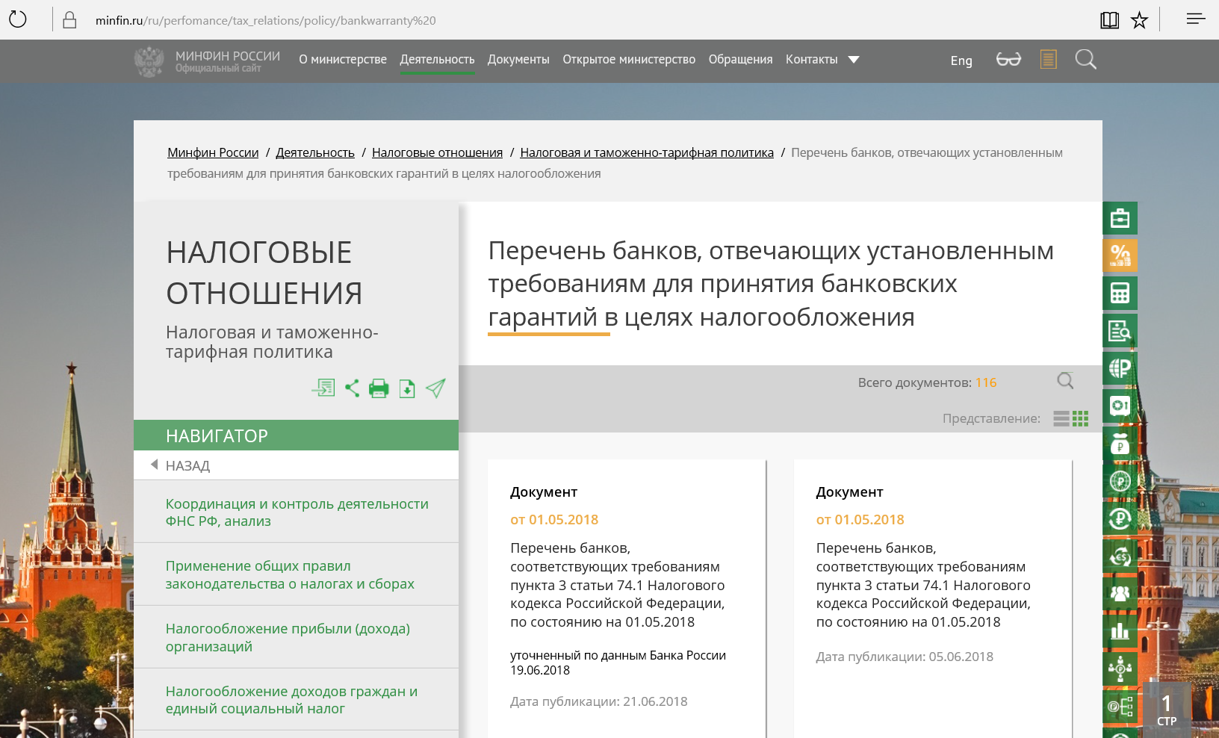
Выдача банковских гарантий

Slide 62
С 1 июля 2018 года участники закупок должны применять квалифицированные сертификаты ключей проверки электронных подписей при участии в закупках в электронной форме.

Slide 63
Неквалифицированная электронная подпись
– получена в результате криптографического преобразования информации с использованием ключа электронной подписи;
– позволяет определить лицо, подписавшее электронный документ;
– позволяет обнаружить факт внесения изменений в электронный документ после его подписания;
– создается с использованием средств электронной подписи
Квалифицированная электронная подпись
– соответствует всем признакам неквалифицированной электронной подписи;
– ключ ее проверки указан в квалифицированном сертификате;
– для ее создания и проверки используются средства, получившие подтверждение соответствия требованиям, установленным согласно Федеральному закону № 63-ФЗ
- позволяет обнаружить какие именно были внесены изменения в электронный документ после его подписания

Slide 64
Уточнения в открытом конкурсе:
Добавлено: “Заявка на участие в открытом конкурсе и каждый том такой заявки должны содержать опись”
Вместо “место нахождения (для юридического лица), почтовый адрес участника открытого конкурса”;
Добавлено: “На конверте указывается наименование открытого конкурса (лота), позволяющее определить открытый конкурс (лот), на участие в котором подается заявка.”;
в протоколе исключено приложение информации предложения участника.

Slide 65
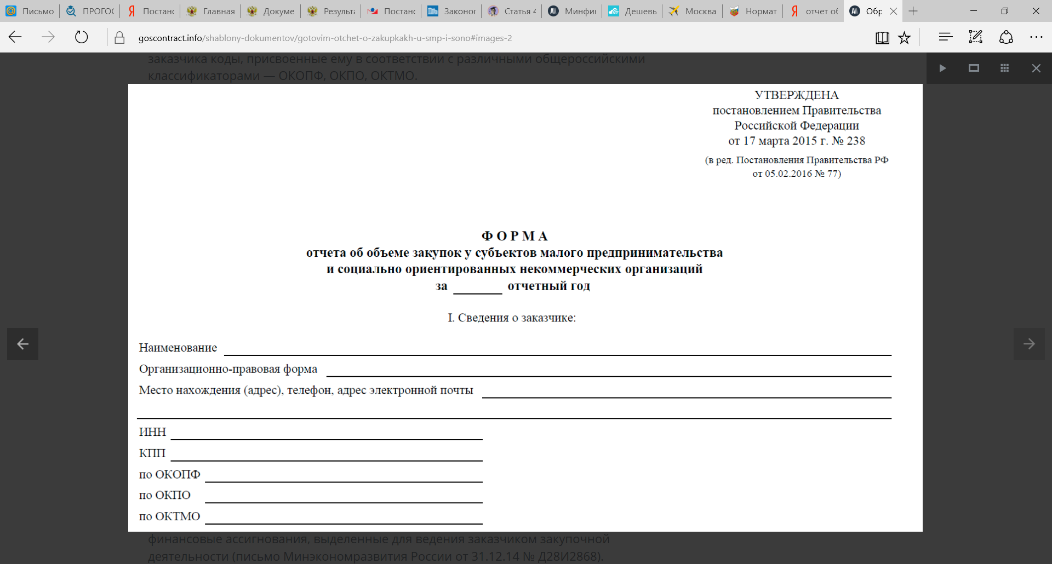
С 1 января 2019 года изменяется порядок формирования отчета
об объеме закупок у СМП и СОНКО

Slide 66
Статья 30. Участие субъектов малого предпринимательства, социально ориентированных некоммерческих организаций в закупках
Заказчики обязаны осуществлять закупки у субъектов малого предпринимательства, социально ориентированных некоммерческих организаций в объеме не менее чем пятнадцать процентов совокупного годового объема закупок, рассчитанного с учетом части 1.1 настоящей статьи, путем:
1) проведения открытых конкурсов, конкурсов с ограниченным участием, двухэтапных конкурсов, электронных аукционов, запросов котировок, запросов предложений, в которых участниками закупок являются только субъекты малого предпринимательства, социально ориентированные некоммерческие организации. При этом начальная (максимальная) цена контракта не должна превышать двадцать миллионов рублей;

Slide 67
О предоставлении документов
Оператор электронной площадки, в том числе путем информационного взаимодействия с государственными информационными системами, в соответствии с требованиями, установленными частью 2 настоящей статьи, обеспечивает предоставление заказчику в сроки и случаях, установленных настоящим Федеральным законом, следующих документов и информации:
1) копии учредительных документов участника закупки (для юридического лица), надлежащим образом заверенный перевод на русский язык учредительных документов юридического лица в соответствии с законодательством соответствующего государства (для иностранного лица);
2) фамилия, имя, отчество (при наличии) и должность лица, имеющего право без доверенности действовать от имени юридического лица, а также паспортные данные такого лица или данные иных документов, удостоверяющих личность в соответствии с законодательством Российской Федерации, и идентификационный номер налогоплательщика (при его наличии);
3) идентификационный номер налогоплательщика этого участника закупки или в соответствии с законодательством соответствующего государства аналог идентификационного номера налогоплательщика участника закупки (для иностранного лица);
4) решение (копия решения) о согласии на совершение или о последующем одобрении крупных сделок по результатам электронных процедур от имени участника закупки - юридического лица с указанием максимальных параметров условий одной сделки;
5) копия документа, удостоверяющего личность участника закупки в соответствии с законодательством Российской Федерации (для физического лица, не являющегося индивидуальным предпринимателем);
6) надлежащим образом заверенный перевод на русский язык документов о государственной регистрации юридического лица или физического лица в качестве индивидуального предпринимателя в соответствии с законодательством соответствующего государства (для иностранного лица);
Правовое основание: п.11 ст. 24.1 44-ФЗ

Slide 68
С 14 августа 2018 года Заказчики не вправе устанавливать специальные критерии в запросе предложений.
Обязательные критерии:
Цена контракта;
Расходы на эксплуатацию и ремонт товаров;
Качественные, функциональные и экологические характеристики объекта закупки;
Квалификация участников закупки.
Правовое основание: ч.1 ст. 32 44-ФЗ

Slide 69
С 1 января 2019 года в ЕИС будет осуществляться ведение единого реестра поставщиков.
С 1 января по 31 декабря 2019 года Поставщикам необходимо пройти регистрацию в ЕИС

Slide 70
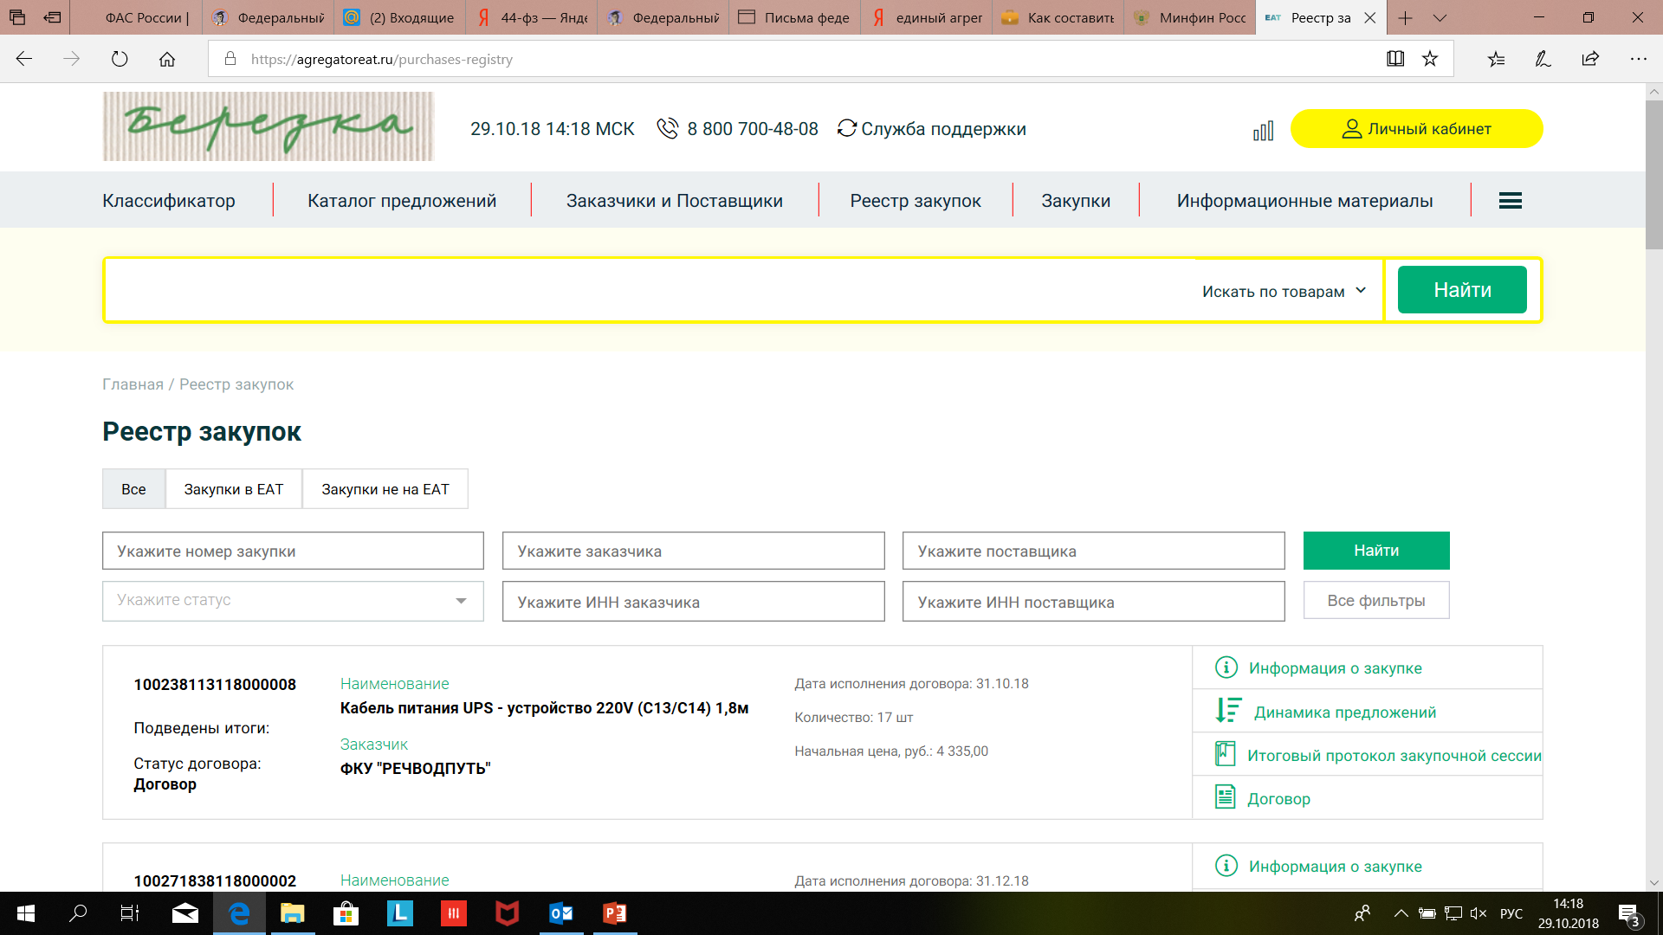
С 1 ноября 2018 года для федеральных заказчиков обязателен Единый агрегатор торговли «Березка» в части канцелярских товаров (Распоряжение Правительства РФ от 27.10.2018 №2326-р).

Slide 71
Отмена 155 приказа
С 5 ноября 2018 года вступает в силу новый приказ о преференциях российским товарам.
Объединять в одной закупке (одном лоте) товары, включенные в перечень товаров, подпадающих под преференции, и не включенные в него, нельзя.
Правовое основание: приказ Минфина России № 126н от 04.06.2018

Slide 72
Ограничение по национальному режиму – иностранное спортивное оружие:
«Установить, что для целей осуществления закупок для обеспечения государственных и муниципальных нужд оружия спортивного огнестрельного с нарезным стволом, являющихся предметом одного контракта, заказчик отклоняет все заявки, содержащие предложения о поставке спортивного оружия, патронов, боеприпасов и их деталей, происходящих из иностранных государств (за исключением государств – членов ЕАЭС)»
Правовое основание: постановление Правительства от 20.09.2018 № 1119

Slide 73
Повышение НДС
Новую ставку необходимо учитывать при расчете НМЦК для закупок 2019 года. По долгосрочным контрактам повышение «оплатят» исполнители.
Если цена уже сформирована, можно ее скорректировать формулой
(НМЦК х 120/118 = НМЦК скор.)
Увеличение ставки – коммерческий риск исполнителя.
Если контракт заключен до 1 января 2019 года, а приемка уже в 2019 году, надо применять новую основную ставку
Правовое основание: информационное письмо Минфина России от 28.08.2018 № 24-03-07/61247
Письмо ФНС России от 23.10.2018 № СД-4-3/20667

Slide 74
Каталог товаров, работ, услуг
Правовое основание: ПП РФ от 08.02.2017 № 145

Slide 75
Каталог товаров, работ, услуг типичные нарушения
Неверно выбран код позиции КТРУ
Неправильное наименование объекта закупки и часто указание излишних характеристик.
Расценивается как проведение закупки без учета КТРУ и нарушение 44-ФЗ
Правовое основание: Решение Новгородского УФАС от 17.10.2018, 21.05.2018

Slide 76
Каталог товаров, работ, услуг типичные нарушения
Не обоснованы дополнительные характеристики товара
Используются дополнительные характеристики, однако необходимость их использования не обоснована
Применение дополнительных характеристик обосновано не достаточно полно и аргументированно
Правовое основание: Решение Омского УФАС от 17.10.2018, Решение Астраханского УФАС от 21.06.2018

Slide 77
Законодательная инициатива
исключение из сферы применения Закона № 44-ФЗ заключения соглашений об установлении сервитутов.
обеспечение возможности заключения договора аренды с единственным поставщиком (подрядчиком, исполнителем) не только в отношении здания, строения, сооружения, нежилого помещения, но также и в отношении такого объекта недвижимости, как земельный участок.
расширение способов закрепления нежилых помещений, переданных заказчику, с целью применения заказчиком пункта 23 части 1 статьи 93 Закона № 44-ФЗ.
устранение избыточной процедуры размещения извещения об осуществлении закупки у единственного поставщика (подрядчика, исполнителя) в соответствии с пунктами 1 - 3, 6 - 8, 11 - 14, 16 - 19 части 1 статьи 93 Закона № 44-ФЗ.
предлагается исключить обязанность заказчиков составлять обоснование о нецелесообразно использования иных способов осуществления закупки, указанное в части 3 статьи 93 Закона № 44-ФЗ.
устанавливается право заключения заказчиком контракта с участником закупки, которому присвоен второй номер, в случае расторжения контракта с участником закупки, признанным победителем.
Правовое основание: проект федерального закона «О внесении изменений в Федеральный закон «О контрактной системе в сфере закупок товаров, работ, услуг для обеспечения ‎государственных и муниципальных нужд»
http://regulation.gov.ru/projects#npa=80532

Slide 78
Законодательная инициатива
В случае если проектом контракта предусмотрены отдельные этапы его исполнения, цена каждого этапа устанавливается в размере, сниженном пропорционально снижению начальной (максимальной) цены контракта участником закупки, с которым заключается контракт.
срок возврата заказчиком поставщику (подрядчику, исполнителю) таких денежных средств, внесенных в качестве обеспечения исполнения контракта не должен превышать тридцати дней с даты исполнения поставщиком (подрядчиком, исполнителем) обязательств, предусмотренных контрактом, а в случае установления заказчиком ограничения, предусмотренного частью 3 статьи 30 настоящего Федерального закона, такой срок не должен превышать пятнадцати дней с даты исполнения поставщиком (подрядчиком, исполнителем) обязательств, предусмотренных контрактом.
Правовое основание: проект федерального закона «О внесении изменений в Федеральный закон «О контрактной системе в сфере закупок товаров, работ, услуг для обеспечения государственных и муниципальных нужд» http://regulation.gov.ru/projects#npa=81088

Slide 79
Конкурентные процедуры закупок в электронной форме.
Переходный период: с 1 июля 2018 года по
1 января 2019 года.

Slide 81
Электронный аукцион
Изменения
Срок рассмотрения 1-х частей заявок:
НМЦК менее 3 млн рублей – 1 рабочий день
НМЦК более 3 млн рублей – не более 7 дней
Новый алгоритм заключения контракта с
1 января 2019 года
Правовое основание: статья 67 Федерального закона № 44-ФЗ

Slide 82
Настройка прав пользователя

Slide 83
АЛГОРИТМ ПРОВЕДЕНИЯ
ОТКРЫТОГО КОНКУРСА В ЭЛЕКТРОННОЙ ФОРМЕ
2
Публикация извещения
Подача заявок
Рассмотрение
1-х частей заявок
Рассмотрение
и оценка
2-х частей заявок
Подведение итогов
с присвоением каждой заявке порядкового номера в зависимости
от выгодности
Разработка КД
Критерии и порядок оценки
Запросы на разъяснение КД
Изменение извещения
Присвоение балла по критерию "качественные, функциональные и экологические характеристики"
Процедура подачи окончательных ценовых предложений
Присвоение баллов согласно порядку и критериям оценки заявки
НМЦК >= 1 млн.руб,
то не > 5 р.д.
НМЦК < 1 млн.руб,
то не > 1 р.д.
Наука, искусство, культура не > 10 р.д.
Рабочий день, следующий после истечения 1 р.д.
с даты окончания рассмотрения 1-х частей заявок
НМЦК >= 1 млн.руб – 3 р.д.
НМЦК < 1 млн.руб
– 1 р.д.
Наука, искусство, культура < 5 р.д.
Не позднее следующего р.д. после получения от ЭТП протокола о подаче окончательных ценовых предложений и размещения оператором ЭТП протоколов 1-х и 2-х частей в ЕИС
15 рабочих дней

Slide 84
ЭЛЕКТРОННЫЙ КОНКУРС: ЭТАП ПОДАЧИ ЗАЯВОК
СРОК
не позднее даты окончания срока подачи заявок
СОСТАВ ЗАЯВКИ
1-ая часть заявки:
Согласие
Качественные, функциональные и экологические характеристики
Показатели товара
+ страна
2. 2-ая часть заявки:
Информация об участнике и его соотв. ч.1 ст.31 44-ФЗ
Квалификация, соответствующая требованиям и оценочным критериям
Информация о преимуществах (ст.28, 29, Россия)
Соответствие ТРУ законодательству
Информация о СМП
3. Предложение о цене
Срок публикации
Только в ответ на запрос
Один УЗ может подать только 3 запроса
не позднее, чем за 15 рабочих дней до окончания срока подачи заявок
Извещение
Конкурсная документация (кд)
РАЗЪЯСНЕНИЕ КД
ПОДАЧА ЗАЯВОК
Внесение изменений,
изменение извещения
Срок подачи запроса
не позднее, чем за 5 дней до даты окончания срока подачи заявок
не позднее, чем за 5 дней до даты окончания срока подачи заявок
Срок ответа
2 рабочих дня
Отклонение заявки:
Наличие в РНП на момент подачи
2

Slide 85
ЭЛЕКТРОННЫЙ КОНКУРС: ЭТАП РАССМОТРЕНИЯ И ОЦЕНКИ ЗАЯВОК. 1-Е ЧАСТИ
Срок рассмотрения:
Сроки проведения:
не > 5 раб.д., если НМЦК >= 1 млн.руб.
не > 1 раб.д., если НМЦК < 1 млн.руб.
не > 10 раб.д., если ТРУ – наука, искусство, культура
Рабочий день, следующий после истечения 1 раб.д. с даты окончания рассмотрения 1-х частей заявок
Продолжительность приема ЦП составляет 3 часа
Принятие решения:
Порядок проведения:
О допуске/недопуске
Присвоение балла*, при наличии критерия «качественные, функциональные и экологические характеристики ТРУ»
* Отсутствие в заявке УЗ вышеуказанного предложения НЕ является основанием о недопуске.
Подача окончательных предложений о цене контракта
Подача окончательных ЦП происходит на ЭП
Подать ЦП может только допущенный УЗ
УЗ может подать только 1 ЦП
Окончательное ЦП может быть только ниже первоначального
Если УЗ не подал окончательное ЦП при проведении процедуры подачи окончательных предложений о цене контракта, его первоначальное предложение будет считаться окончательным
1-Е ЧАСТИ ЗАЯВОК
Формирование протокола:
В течение 1 часа с момента окончания приёма заявок
Осуществляется комиссией по осуществлению закупок средствами ЭП
Решение принимается в структурированной форме каждым членом комиссии по каждой поданной заявке
Подписанный протокол рассмотрения и оценки 1-х частей размещается в ЗАКРЫТОЙ части ЭТП
УЗ получает от ЭТП уведомление с:
Информацией с решением о допуске/недопуске поданной им заявке
Обезличенной информацией о наименьшей предложенной допущенным УЗ цене контр.
Информацией о присутствии предложений о поставке российск. товара
Информацией о дате и времени подачи окончательных предложений
Формирование протокола:
Происходит автоматически на ЭП в течение 1 часа с момента завершения подачи ЦП
Протокол заказчику не направляется
В общем доступе не размещается

Slide 86
ЭЛЕКТРОННЫЙ КОНКУРС: ПОДВЕДЕНИЕ ИТОГОВ
Срок рассмотрения:
Сроки принятия решения:
не > 3 раб.д., если НМЦК >= 1 млн.руб.
не > 1 раб.д., если НМЦК < 1 млн.руб.
не > 5 раб.д., если ТРУ – наука, искусство, культура
Не позднее следующего раб.д. с момента получения заказчиком от ЭП протокола об окончательных ЦП
Принятие решения:
Содержание протокола подведения итогов:
О соответствии / несоответствии
Присвоение баллов каждой заявке по каждому критерию в соответствии с Порядком оценки заявок в КД
Присвоение каждой заявке порядкового номера в зависимости от её выгодности
Вся информация из протокола рассмотрения и оценки 1-х частей
Вся информация из протокола рассмотрения 2-х частей
2-Е ЧАСТИ ЗАЯВОК
ПОДВЕДЕНИЕ ИТОГОВ
Формирование протокола:
В течение 1 часа с момента формирования протокола окончательных ЦП
Осуществляется комиссией по осуществлению закупок средствами ЭТП
Решение принимается в структурированной форме по каждой заявке каждым членом комиссии
Подписанный протокол 2-х частей размещается на ЭП
Формирование протокола:
Производится комиссией по осуществлению закупок средствами ЭП, подписывается и размещается на ЭП и в ЕИС
Опубличивание информации:
После получения оператором ЭП подписанного протокола 2-х частей, оба протокола рассмотрения и оценки заявок
1-х и 2-х частей размещаются в ОТКРЫТОЙ части ЭП
Проект контракта с победителем
Размещается заказчиком в ЕИС без подписи в течение 5 дней с момента размещения итогового протокола

Slide 87
ЧТО? ГДЕ? КОГДА?
6
12
15
16
Рассмотрение и оценка
1-х частей заявок
Не более 5 раб.дн., Если НМЦК < 1 млн – не более 1 раб.дн., Не более 10 раб.дн. – наука, искусство, культура
Рассмотрение 2-х частей заявок
3 раб.дн., Если НМЦК<1 млн – не более 1 раб.дн.. Не более 5 раб.дн. – Наука, искусство, культура
Протокол подачи окончательных ЦП
Размещается в общем доступе
Подведение итогов
ЗАКАЗЧИК
1
4
14
18
19
ЕИС
Извещение и документация
Ответ на запрос
Разъяснение доукментации
ПРОТОКОЛ 1-х и 2-х частей
Протокол подведения итогов
Размещение проекта контракта
15 дней
2
3
5
7
9
10
11
13
17
ЭТП
Направление запроса
На разъяснение КД
Не позднее чем за 5 дней до даты окончания срока подачи заявок
Направление 1-х частей заявок
?
Протокол рассмотрения и оценки 1-х частей
Направление уведомления УЗ
Протокол рассмотрения и оценки 2-х частей заявок
Протокол подведения итогов
Размещается в общем доступе
Заявка на участие
Подача окончательных ЦП
Протокол подачи ЦП
Закрытый
Направление 2-х частей заявок
8
УЧАСТНИК КОНКУРСА
Уведомление
Допуск/недопуск, min ЦП, о дате, времени подачи ЦП

Slide 89
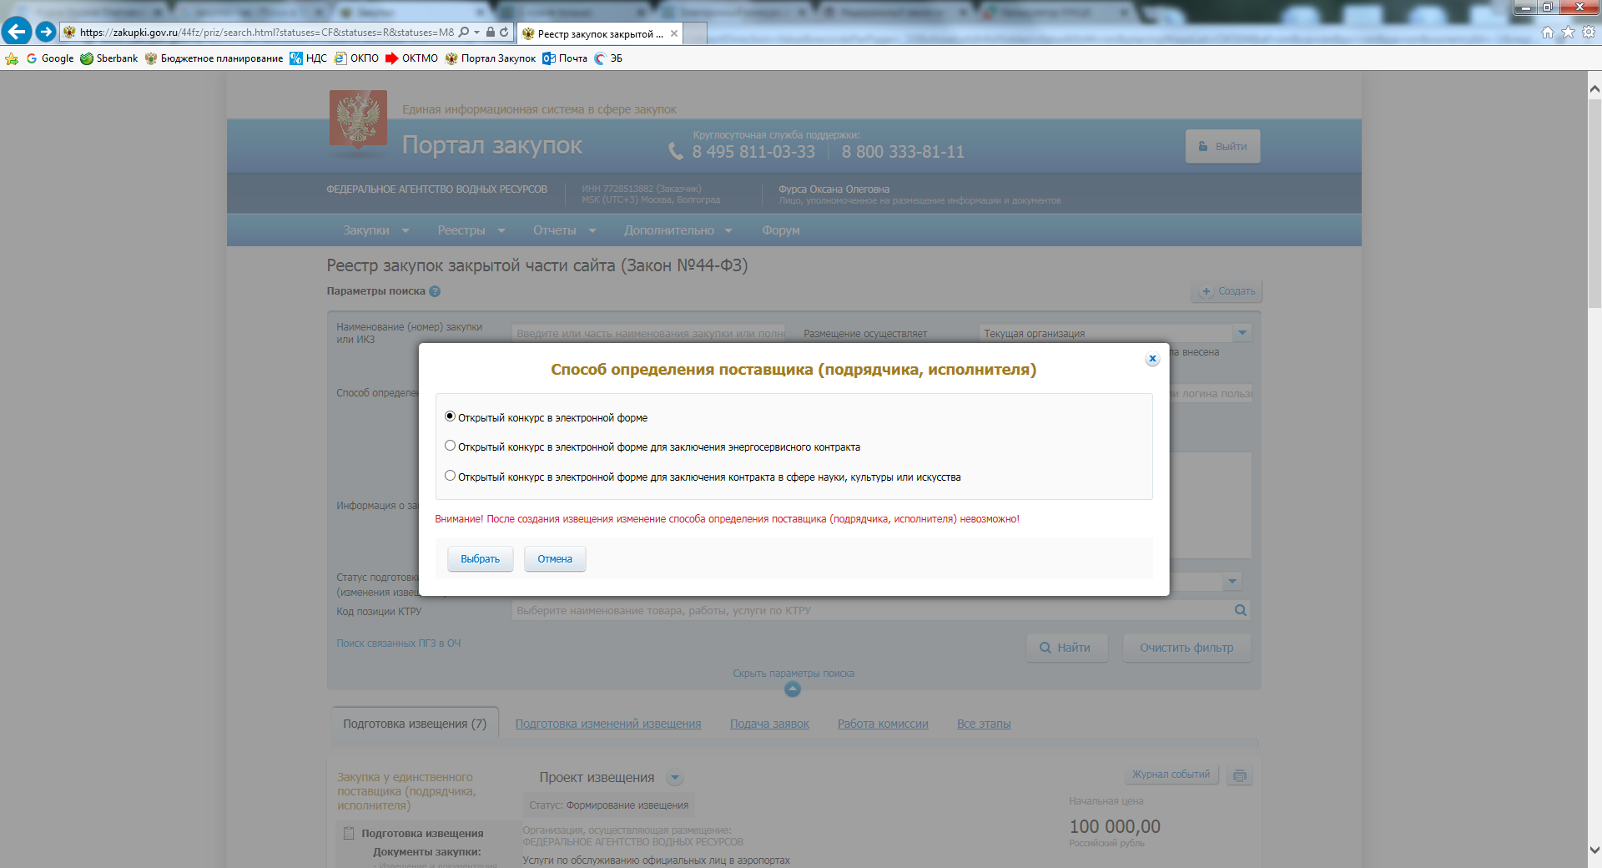

Slide 90
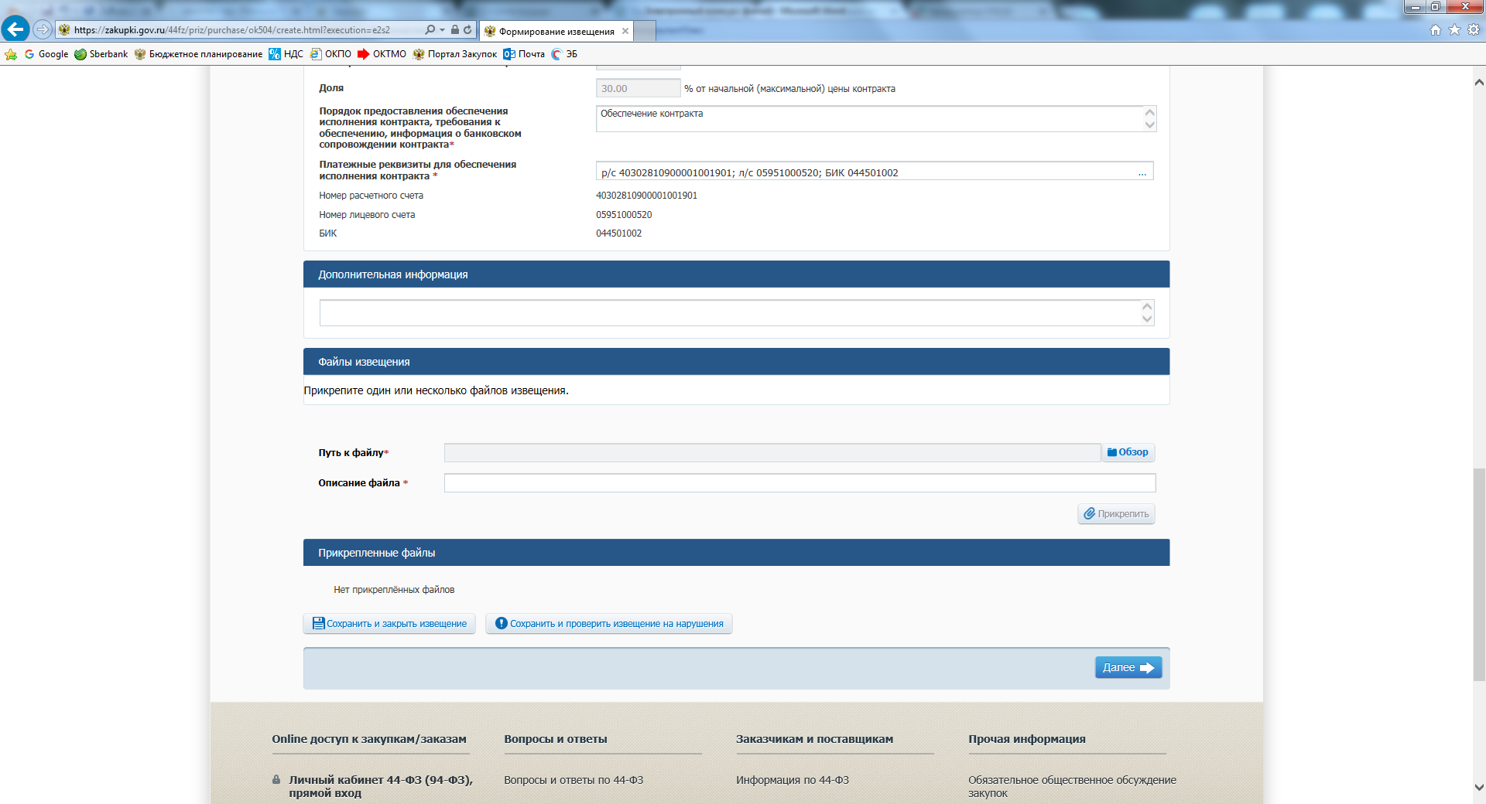

Slide 91
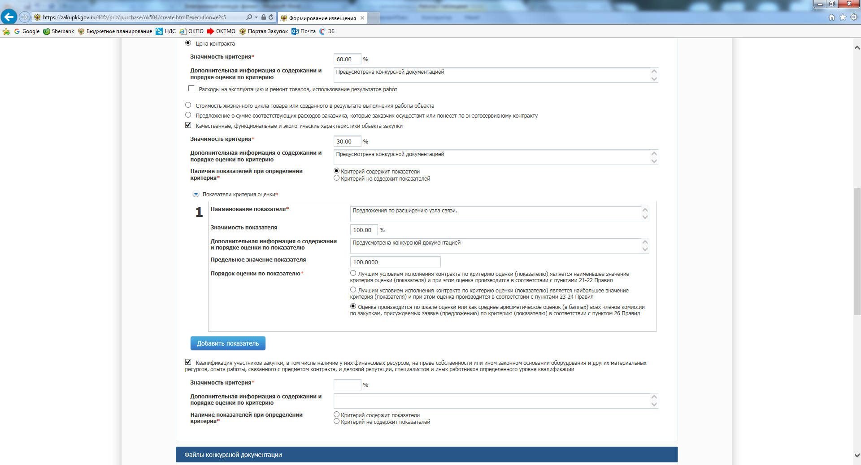

Slide 93
Первые части

Slide 94
Первые части

Slide 95
Первые части

Slide 96
Вторые части

Slide 97
Вторые части

Slide 98
Вторые части

Slide 99
Вторые части

Slide 100
Подведение итогов

Slide 101
Подведение итогов

Slide 102
Подведение итогов

Slide 103
АЛГОРИТМ ПРОВЕДЕНИЯ ЗАПРОСА КОТИРОВОК В ЭЛЕКТРОННОЙ ФОРМЕ
Извещение и проект контракта
Рассмотрение и оценка заявок
Заключение контракта
Срок публикации
не менее, чем за 5 рабочих дней до окончания срока подачи заявок
Срок рассмотрения
1 рабочий день, следующий за датой окончания срока приёма заявок
В случаях признания закупки несостоявшейся вносятся изменения в извещение и продлеваются сроки приёма заявок
Внесение изменений
не позднее, чем за 2 рабочих дня до даты окончания срока подачи заявок
Особенности
Ранжирование по цене происходит автоматически оператором ЭТП
Протокол на ЕИС публикует оператор

Slide 109
АЛГОРИТМ ПРОВЕДЕНИЯ ЗАПРОСА ПРЕДЛОЖЕНИЙ В ЭЛЕКТРОННОЙ ФОРМЕ
Извещение и КД
без права изменения
Подача заявок
Рассмотрение предложений
Размещение в ЕИС выписки
Подача окончательных предложений
не хуже первоначальных условий
Подведение итогов
производится комиссией средствами ЭТП
Заключение контракта
Срок публикации
не позднее, чем за 5 рабочих дней до даты проведения запроса
Срок
установлен извещением
Срок
Не позднее даты окончания срока рассмотрения и оценки
Устанавливается Заказчиком !!!
Срок
В течение 1 рабочего дня с момента размещения выписки из протокола
Срок
На следующий рабочий день после окончания срока направления окончательных предложений
Состав заявки
инфо + соотв. ч.1 ст.31 44-ФЗ
предложение об условиях, в т.ч. цена
инфо о преимущ. (ст.28, 29, Россия)
инфо об СМП
соотв. ТРУ законодательству
показатели товара + страна
Состав выписки из протокола
перечень отстранённых участников с указанием причины
лучшие условия без информации о конкретном участнике закупки
Содержание протокола
Оценка окончательных предложений
Подведение итогов рассмотрения и оценки заявок

Slide 117
Новый алгоритм заключения контрактов по результатам всех видов электронных процедур
Сроки внедрения
Аукционы
Запросы котировок
Запросы предложений
Конкурсы
Основное отличие от существующих схем
Заказчик все действия в процессе контрактации совершает в ЛК на ЕИС
Участник все свои действия в процессе контрактации совершает на ЭП
Протокол разногласий может быть только один
С 1 января 2019
С момента начала функционирования ЭТП, прошедших отбор

